Slide 1
Języki Asemblerowe Jakub Bujny
Wybrane algorytmy sortowania:
quick sort
insertion sort
bubble sort

Slide 2
Języki Asemblerowe. Wybrane algorytmy sortowania
Założenia
Wejście: Nieposortowany ciąg danych NxM (N, M: liczby całkowite), liczba wątków, metoda, nazwa pliku wyjściowego
Wyjście: Posortowany ciąg danych NxM
Możliwość wyboru algorytmu sortowania: Quick sort, Insertion sort, Bubble sort
Podanie użytkownikowi czasu wykonania
Zapis posortowanych danych do wskazanego pliku
Analiza wydajnościowa
Jakub Bujny

Slide 3
Języki Asemblerowe. Wybrane algorytmy sortowania
Podstawowa koncepcja realizacji projektu:
Odnalazłem koncepcje algorytmu zapisaną w pseudokodzie
Zaimplementowałem algorytm w języku C#
Przetestowałem implementację porównując wyniki z funkcją Array.Sort
Na podstawie implementacji w C# wykonałem implementację w Asemblerze
Przetestowałem implementację porównując wyniki z funkcją Array.Sort
Wykonałem testy wydajnościowe
Jakub Bujny

Slide 4
Języki Asemblerowe. Wybrane algorytmy sortowania
Napotkane problemy
Automatyczne zarządzanie pamięcią a użycie wskaźników
Jakub Bujny

Slide 5


Języki Asemblerowe. Wybrane algorytmy sortowania
Napotkane problemy
Jakub Bujny

Slide 6
Języki Asemblerowe. Wybrane algorytmy sortowania
Napotkane problemy
Quick sort – przepełnienie stosu
Jakub Bujny

Slide 7
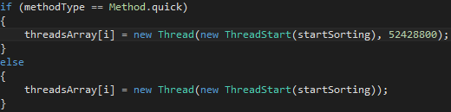
Języki Asemblerowe. Wybrane algorytmy sortowania
Napotkane problemy
Jakub Bujny

Slide 8
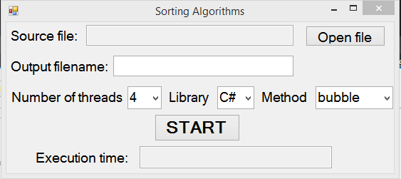
Języki Asemblerowe. Wybrane algorytmy sortowania
Okno główne
Jakub Bujny

Slide 9
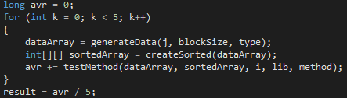
Języki Asemblerowe. Wybrane algorytmy sortowania
Testy wydajnościowe
Jakub Bujny

Slide 10
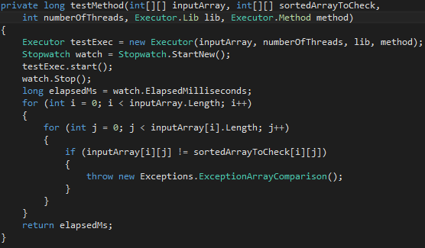
Języki Asemblerowe. Wybrane algorytmy sortowania
Testy wydajnościowe
Jakub Bujny

Slide 11
Języki Asemblerowe. Wybrane algorytmy sortowania
Testy wydajnościowe
Dane testowe:
Odwrotnie posortowana tablica (problem z doborem danych)
Warunki testowe: zmienna liczba wierszy, zmienna liczba wątków, stały rozmiar bloku (2 tyś. elementów)
Jakub Bujny

Slide 12
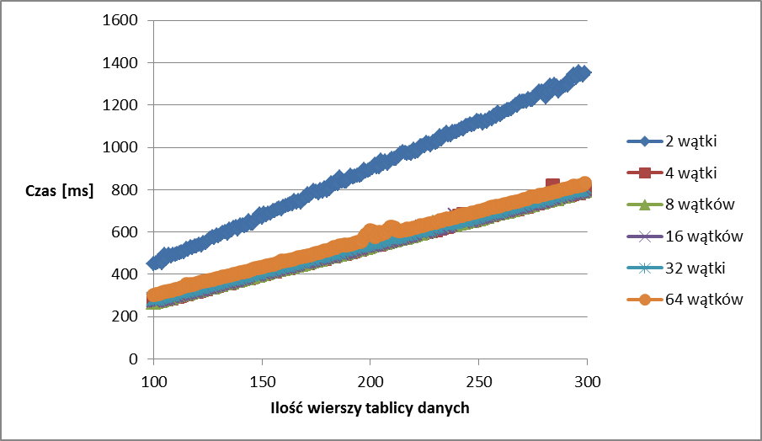
Języki Asemblerowe. Wybrane algorytmy sortowania
Testy wydajnościowe
Bubble sort – ASM
Amplituda dla 4 wątków: 530
Jakub Bujny

Slide 13
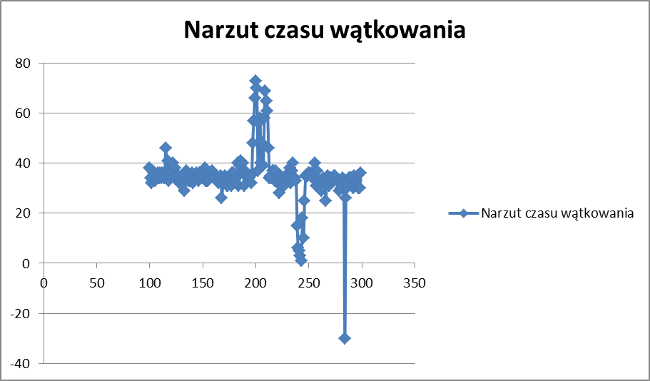
Języki Asemblerowe. Wybrane algorytmy sortowania
Testy wydajnościowe
Bubble sort – ASM
Jakub Bujny

Slide 14
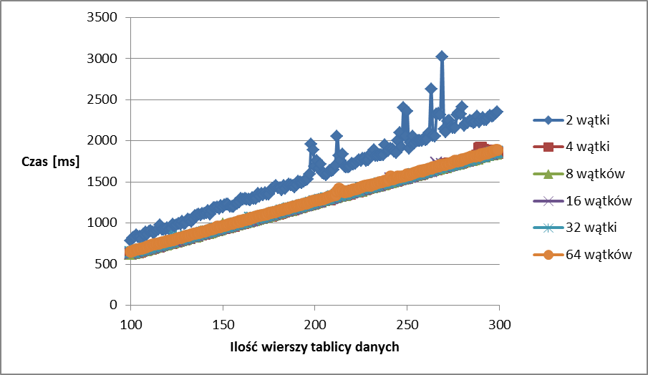
Języki Asemblerowe. Wybrane algorytmy sortowania
Testy wydajnościowe
Bubble sort – C#
Amplituda dla 4 wątków: 1230
Jakub Bujny

Slide 15
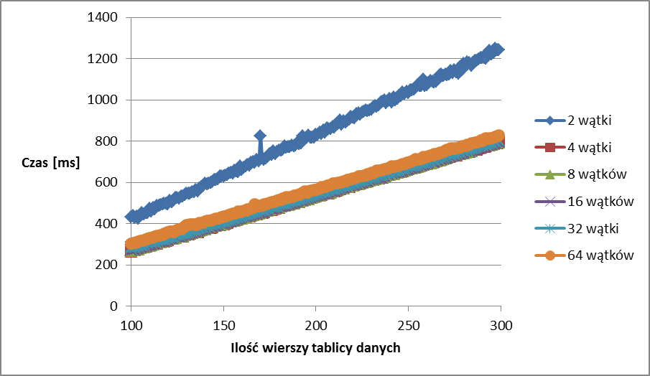
Języki Asemblerowe. Wybrane algorytmy sortowania
Testy wydajnościowe
Insert sort – ASM
Amplituda dla 4 wątków: 535
Jakub Bujny

Slide 16
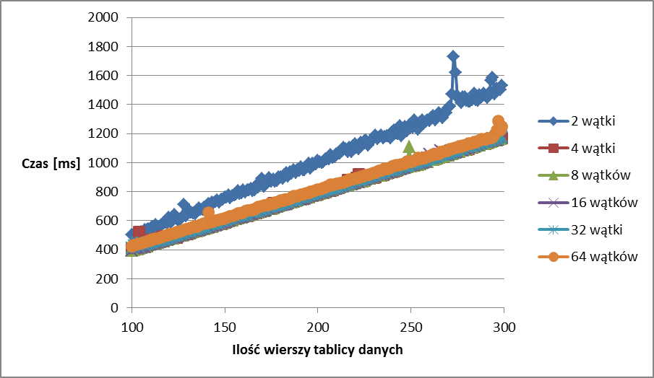
Języki Asemblerowe. Wybrane algorytmy sortowania
Testy wydajnościowe
Insert sort – C#
Amplituda dla 4 wątków: 761
Jakub Bujny

Slide 17
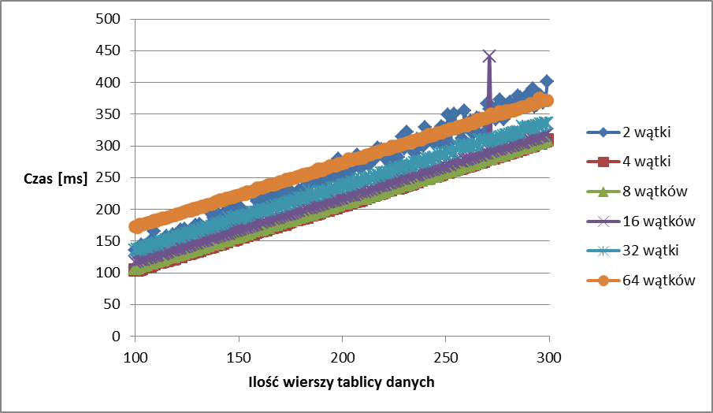
Języki Asemblerowe. Wybrane algorytmy sortowania
Testy wydajnościowe
Quick sort – ASM
Amplituda dla 4 wątków: 204
Jakub Bujny

Slide 18
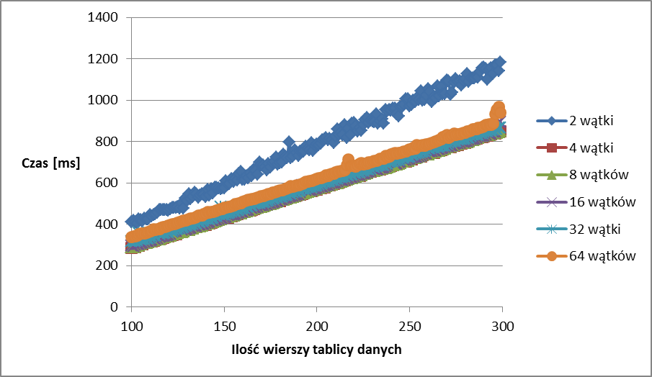
Języki Asemblerowe. Wybrane algorytmy sortowania
Testy wydajnościowe
Quick sort – C#
Amplituda dla 4 wątków: 564
Jakub Bujny

Slide 19
Języki Asemblerowe. Wybrane algorytmy sortowania
Testy wydajnościowe
Napotkany problem: przypadek pesymistyczny dla quick sort
Jakub Bujny

Slide 20
Języki Asemblerowe. Wybrane algorytmy sortowania
Testy wydajnościowe
Dane testowe:
Tablica z liczbami pseudolosowymi
Warunki testowe: stała liczba wierszy (20), stała liczba wątków (4), zmienny rozmiar bloku
Jakub Bujny

Slide 21
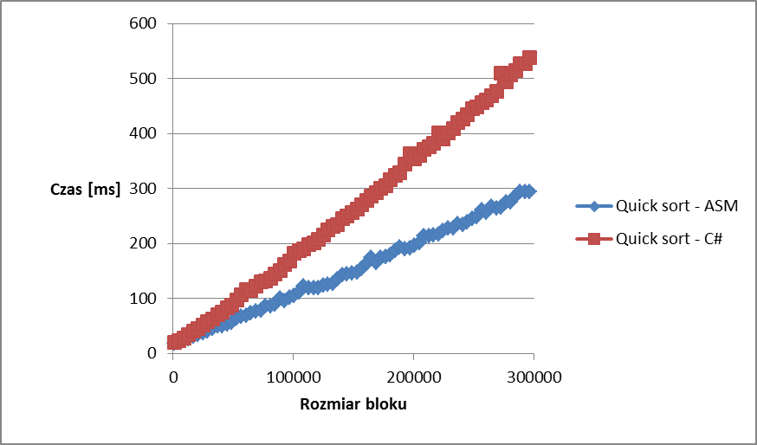
Języki Asemblerowe. Wybrane algorytmy sortowania
Testy wydajnościowe
Quick sort
Jakub Bujny

Slide 22
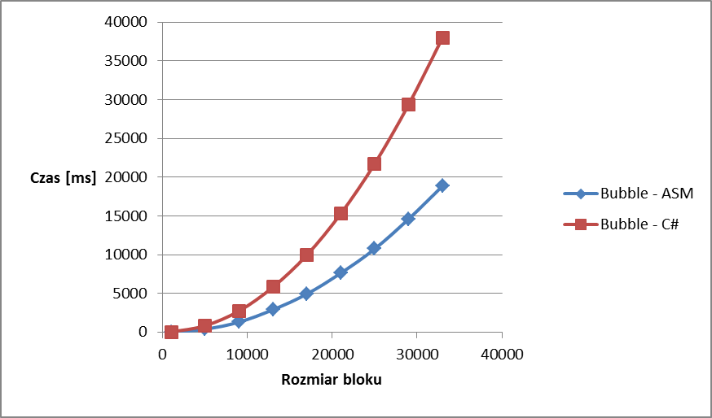
Języki Asemblerowe. Wybrane algorytmy sortowania
Testy wydajnościowe
Bubble sort
Jakub Bujny

Slide 23
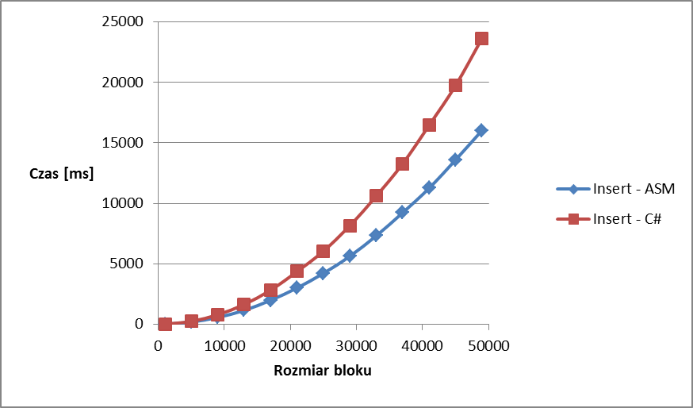
Języki Asemblerowe. Wybrane algorytmy sortowania
Testy wydajnościowe
Insert sort
Jakub Bujny

Slide 24
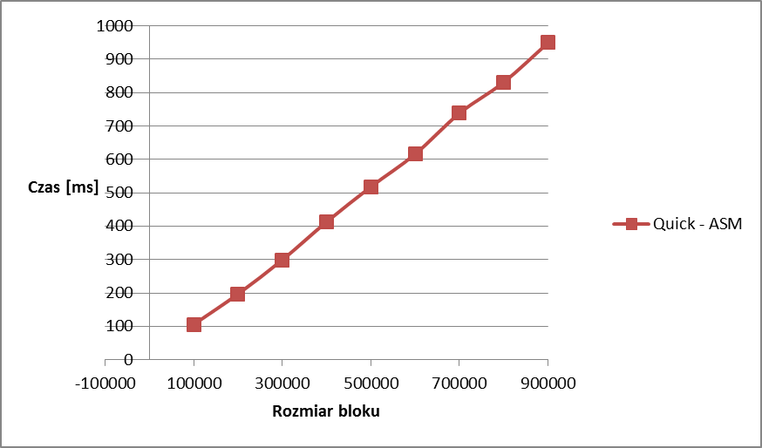
Języki Asemblerowe. Wybrane algorytmy sortowania
Testy wydajnościowe
Quick sort – duży zbiór danych
Jakub Bujny

Slide 25
Języki Asemblerowe. Wybrane algorytmy sortowania
Zestawienie wybranych wyników
Test 1 – średni czas wykonania dla 4 wątków
Implementacja | Czas [ms]
Bubble C# | 1246
Bubble ASM | 533
Insert C# | 786
Insert ASM | 531
Quick C# | 569
Quick ASM | 206
Jakub Bujny

Slide 26
Języki Asemblerowe. Wybrane algorytmy sortowania
Zestawienie wybranych wyników
Test 2 – średnia ilość sortowanych danych na ms przy 4 wątkach
Implementacja | Ilość danych na [ms]
Bubble C# | 24
Bubble ASM | 49
Insert C# | 60
Insert ASM | 87
Quick C# | 11243
Quick ASM | 19579
Jakub Bujny

